Slide 1


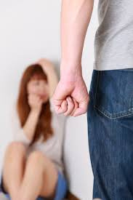
L.P
Proyecto
Multi-Desk
Grupo 1
AVANCES

Slide 2

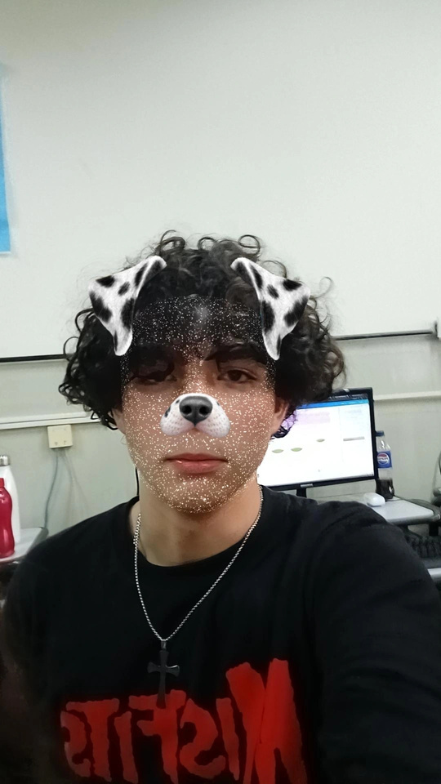
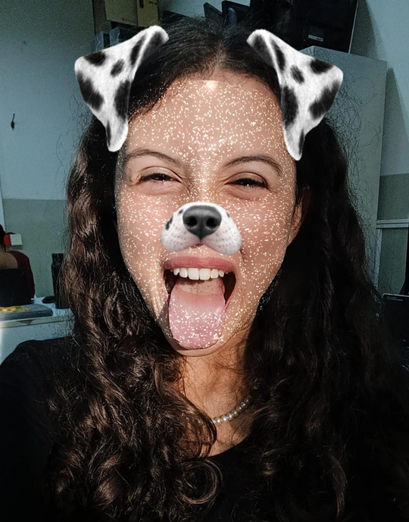
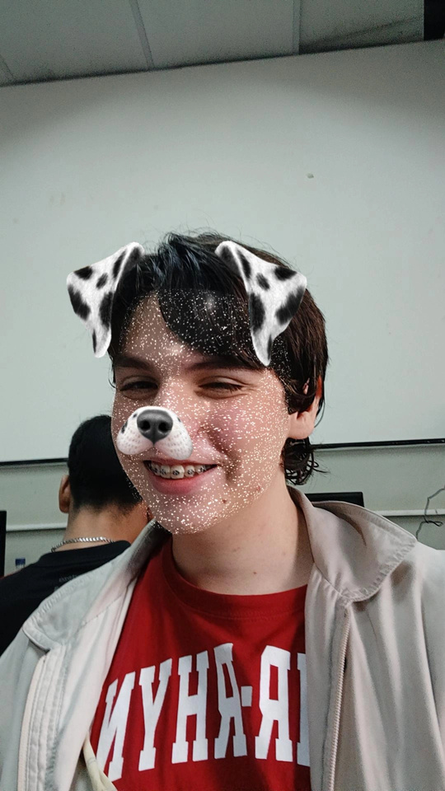
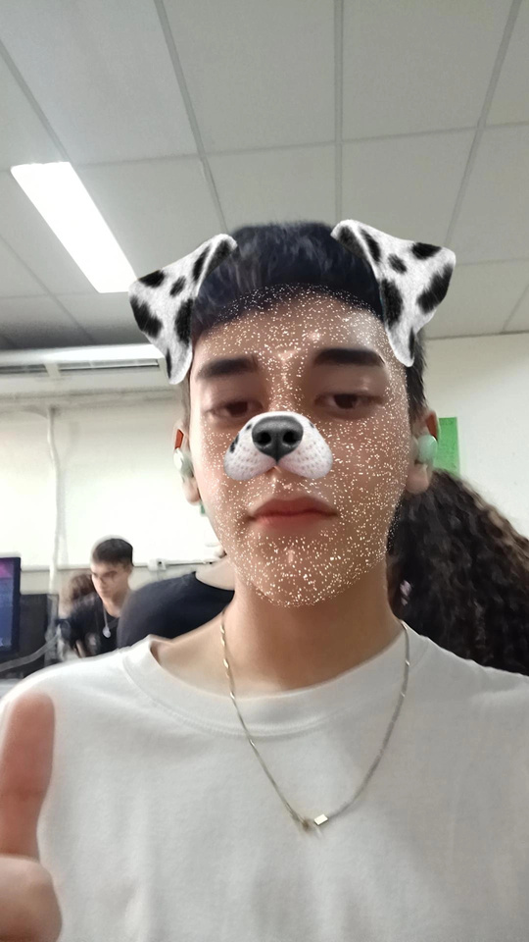
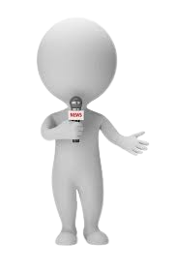

Programador Front End
Investigadora
Programadora Back End
ÍNDICE E INTEGRANTES
03
-DE QUE SE TRATA?
04
-REQUISITOS
Andres Ochoa
Rocío Monzón
05-06
- HERRAMIENTAS UTILIZADAS
Programador
Presentador
Documentador
07
-
COSAS A MEJORAR
Augusto Kurtz
Thiago López

Slide 3

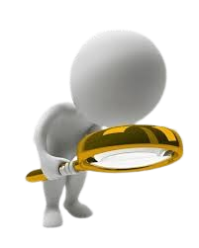
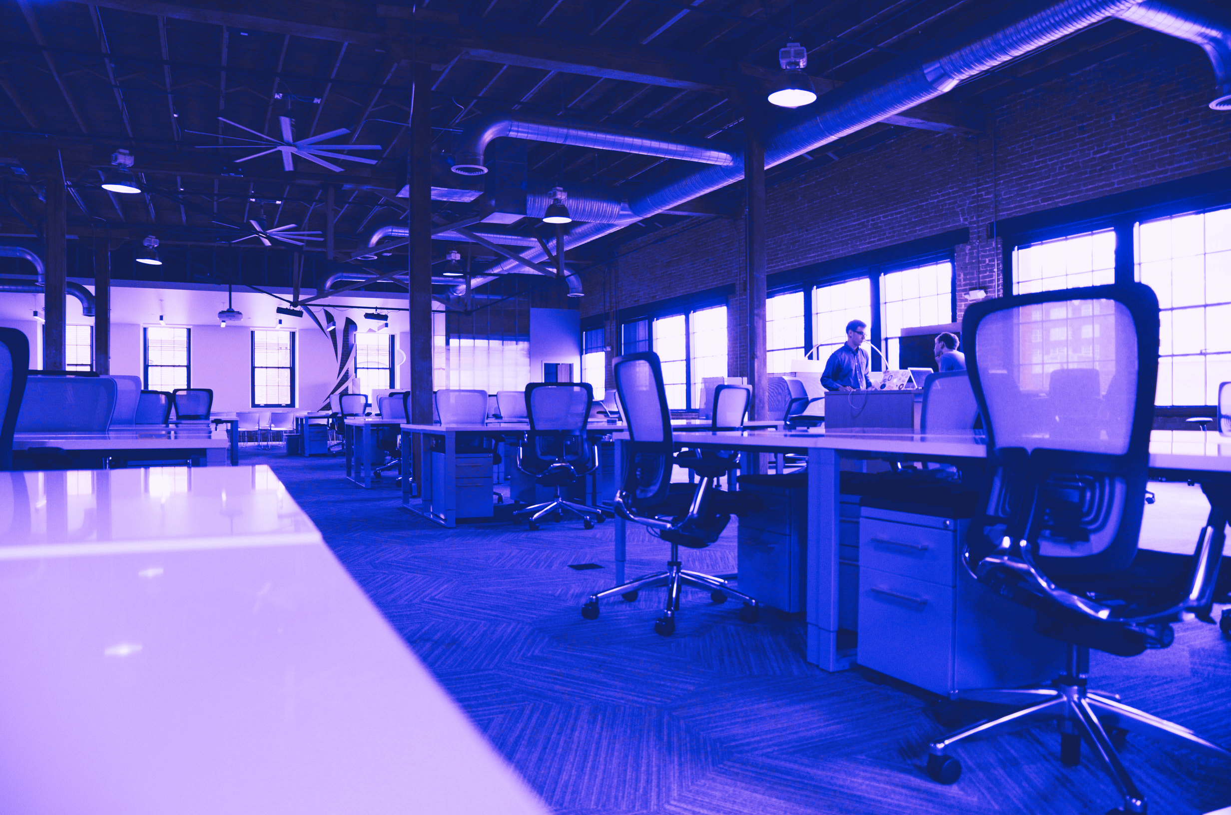
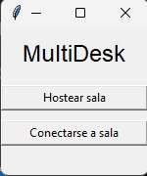
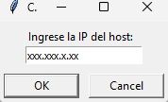
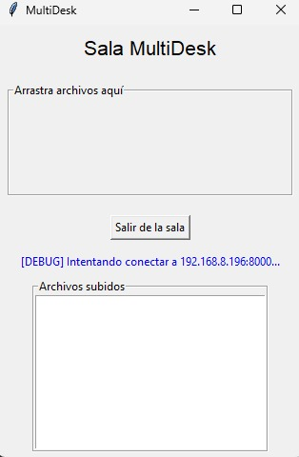
¿DE QUÉ SE TRATA?
Ingresar la IP
Interfaz gráfica para iniciar o conectarse a un servidor
Ver o agregar archivos del servidor.

Slide 4
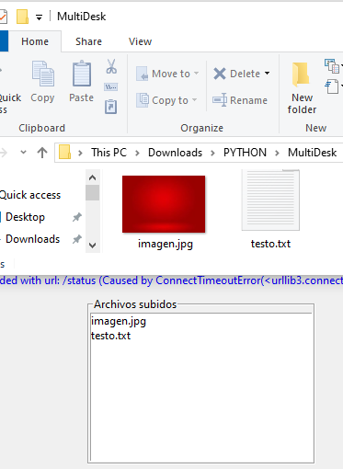
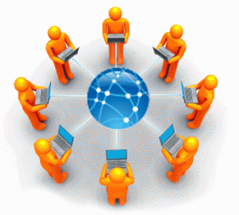

REQUISITOS
Conocer la IP del host y del cliente (por cuestiones de funcionamiento y seguridad)
Mover archivo de carpeta Multi-Desk para su guardado y edición
Estar dentro de la misma red. Es un programa Intranet
Tener el programa, y al menos Python 3 o versiones superiores para poder correrlo

Slide 5
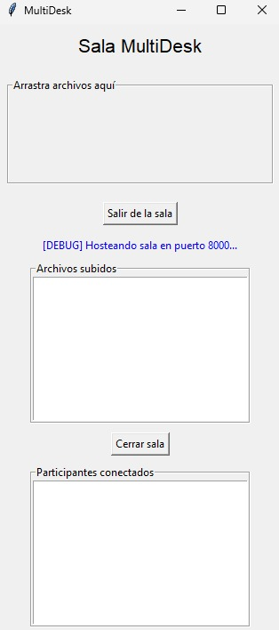



HERRAMIENTAS IMPLEMENTADAS
Python
Visual Studio Code
GitHub y Copilot

Slide 6
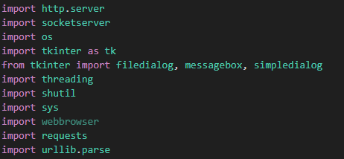

HERRRAMIENTAS IMPLEMENTADAS
LIBRERIAS

Slide 7
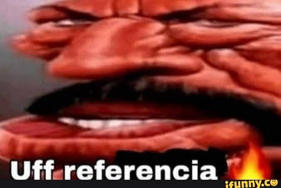
COSAS A MEJORAR
-Usuarios (B.D)/ Sistema reportes
-Seguridad y Privacidad de datos
-Interfaz Gráfica mas amigable al usuario
-Protocolo de intercambio de paquetes
Paralelamente usando el codificado A.R.A.T
-Compilar un .EXE

Slide 8



Gracias por Ver
GRUPO 1

